Slide 1

CHRIST THE ROCK CONGREGATION
WORSHIP SERVICE
JESUS
IS
LORD!
@@@@@@@@@@@@@@@@@@@@@@@@@@@@@@@@@@@@@@@@@@@@@@@@@@@@@@@@@@@@@@@@@@@@@@@@@@@@@@@@@@@@@@@@@@@@@@@@@@@@@@@@@@@@@@@@@@@@@@@@@@@@@@@@@@@@@@@@@@@@@@@@@@@@@@@@@@@@@@@@@@@@@@@@@@@@@@@@@@@@@@@@@@@@@@@@@@@@@@@@@@@@@@@@@@@@@@@@
JULY 26TH 2026
Lead by
SR ANNANIE DAMBREVILLE

Slide 2


Slide 3
5 Echos Des Elus: Chak Pa Mouin Fè
1-
Chak pa mouin fè, Sovè-m ale devan mouin,
Ak min li kondui mouin nan bon chemin.
Nan zorey li mouin pale m-adore li
Nan la joua m-mache avek li chak jou.
Kè
Chak pa mouin fè, m-konnin Jezu va gide-m
Nan gnou plèn pi ro li toujou minninm
Jouk tan gnou jou, mouin va fè dènie pa mouin
Chak pa mouin fè kondui-m pi pre siel la.

Slide 4
2-
Lè asurans mouin komance fayi
E devan-m gin gnou falez infini
Mouin vire je-m, mouin gade Bon Sovè mouin
Li se fòs mouin, le mouin mache avè-l.
Kè
Chak pa mouin fè, m-konnin Jezu va gide-m
Nan gnou plèn pi ro li toujou minninm
Jouk tan gnou jou, mouin va fè dènie pa mouin
Chak pa mouin fè kondui-m pi pre siel la.

Slide 5
3-
Mouin konfie nan Kris, malgre sikonstans yo
Jezu gingnin la vi an abondans.
La pe kimbe kle-a, louvri pot la
Pou li minnin-m nan peyi promes la.
Kè
Chak pa mouin fè, m-konnin Jezu va gide-m
Nan gnou plèn pi ro li toujou minninm
Jouk tan gnou jou, mouin va fè dènie pa mouin
Chak pa mouin fè kondui-m pi pre siel la.

Slide 6
3-
Mouin konfie nan Kris, malgre sikonstans yo
Jezu gingnin la vi an abondans.
La pe kimbe kle-a, louvri pot la
Pou li minnin-m nan peyi promes la.
Kè
Chak pa mouin fè, m-konnin Jezu va gide-m
Nan gnou plèn pi ro li toujou minninm
Jouk tan gnou jou, mouin va fè dènie pa mouin
Chak pa mouin fè kondui-m pi pre siel la.

Slide 7
Quel Sauveur Merveilleux Je Possède
1.
Quel Sauveur merveilleux je possède,
II s’est sacrifié pour moi,
Et sa vie innocente il cède
Pour mourir sur I ‘infâme bois.
Chœur
Attaché à la croix pour moi,
Attaché à la croix pour moi,
II a pris mon péché II m’a délivré,
Attaché à la croix pour moi,

Slide 8
2.
II renonce un moment à son trône
Pour le plan rédempteur de Dieu,
Déposant pour moi sa couronne,
Un tel prix pour me rendre heureux!
Chœur
Attaché à la croix pour moi,
Attaché à la croix pour moi,
II a pris mon péché II m’a délivré,
Attaché à la croix pour moi,

Slide 9
3.
Méprisé, rejeté par les hommes,
Pour mes iniquités, brisé,
II me dit, Vois combien je t’aime,
Et Il meurt pour me racheter.
Chœur
Attaché à la croix pour moi,
Attaché à la croix pour moi,
II a pris mon péché II m’a délivré,
Attaché à la croix pour moi,

Slide 10
4.
Le salut accompli sur la terre,
Mon Sauveur remonta au ciel,
Mais bientôt il va reparaitre,
Mon bonheur sera éternel
Chœur
Attaché à la croix pour moi,
Attaché à la croix pour moi,
II a pris mon péché II m’a délivré,
Attaché à la croix pour moi,

Slide 11
26 JUILLET 2026
DEBUT DU SERVICE

Slide 12
PSAUME 113
1 ¶ Louez l'Éternel! Serviteurs de l'Éternel, louez, Louez le nom de l'Éternel!
2 Que le nom de l'Éternel soit béni, Dès maintenant et à jamais!
3 Du lever du soleil jusqu'à son couchant, Que le nom de l'Éternel soit célébré!

Slide 13
4 L'Éternel est élevé au-dessus de toutes les nations, Sa gloire est au-dessus des cieux.
5 Qui est semblable à l'Éternel, notre Dieu? Il a sa demeure en haut;
6 Il abaisse les regards Sur les cieux et sur la terre.

Slide 14
7 De la poussière il retire le pauvre, Du fumier il relève l'indigent,
8 Pour les faire asseoir avec les grands, Avec les grands de son peuple.
9 Il donne une maison à celle qui était stérile, Il en fait une mère joyeuse au milieu de ses enfants. Louez l'Éternel! AMEN!

Slide 15
28 Cr CE Amou bon-Dieu pi gran pase
1
Amou Bon-Dieu pi gran pase
Tout sa lang moun ak zanj kap di ;
l-ale pi loin pase zetoual,
Li jouinn moun ki te fin-n pèdi.
Pitit Bon-Dieu chache moun ki,
Nan la pin-n ak peche ;
Si yo rekonèt peche yo,
Li prêt pou padonnin

Slide 16
Kè
Amou bon-Dieu se rich, se pu ;
Li san mezi, li fò ;
Amou sa a dure tout tan.
Se kantik tout zanj yo.

Slide 17
2
Lè tout jou ak lanne passe,
Lè tout tròn, tout roua fi-n tonbe ;
Le mond ki pa prie jodi
Va chache mouayin pou sove ;
Lamou Bon-Dieu va la toujou,
L-a san mezi, l-a fò ;
L-a fòs Bon-Dieu pou sove nou,
l-a kantik tout zanj yo.

Slide 18
Kè
Amou bon-Dieu se rich, se pu ;
Li san mezi, li fò ;
Amou sa a dure tout tan.
Se kantik tout zanj yo.

Slide 19
3
Si nou te kap chanje lanmè
Kon lank, nan siel la pou-n ekri ;
Si tout boua sou la tè te plu-m,
E tout moun te kapab ekri ;
Pou yo ekri, lamou bon-Dieu
Ta fi-n seche lamè,
E sièl la pa ta kap kinbe,
Tout zèv lanmou te fè.

Slide 20
Kè
Amou bon-Dieu se rich, se pu ;
Li san mezi, li fò ;
Amou sa a dure tout tan.
Se kantik tout zanj yo.

Slide 21
161 Fr CE : Comme Une Terre Alterée
1
Comme une terre alterée
Soupire après l’eau du ciel,
Nous appelons la rosée
De ta grâce Emmanuel !
Refrain
Fraîches, fraîches rosées,
Descendez sur nous tous !
0 divines ondées,
Venez, arrosez-nous !

Slide 22
2
Descends o pluie abondante,
Coule à flots dans notre cœur,
Donne à l’âme languissante
Une nouvelle fraîcheur.
Refrain
Fraîches, fraîches rosées,
Descendez sur nous tous !
0 divines ondées,
Venez, arrosez-nous !

Slide 23
3
Ne laisse en nous rien d’aride
Qui ne soit fertilisé ;
Que le cœur le plus avide
Soit pleinement arrosé !
Refrain
Fraîches, fraîches rosées,
Descendez sur nous tous !
0 divines ondées,
Venez, arrosez-nous !

Slide 24
4
Oui, que les déserts fleurissent
Sous tes bienfaisantes eaux ;
Que les lieux secs reverdissent
Et portent des fruits nouveaux.
Refrain
Fraîches, fraîches rosées,
Descendez sur nous tous !
0 divines ondées,
Venez, arrosez-nous !

Slide 25
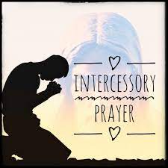
PRIÈRE D’INTERCESSION

Slide 26
308 SA271,CP21
1.
Jésus, du fardeau de la loi,
Par toi mon âme est libérée;
Pour toujours elle est délivrée
De ce qui causait son effroi.
Refrain
Libre en regardant au Calvaire,
Libre par ta mort salutaire,
Libre, car j'entendis ta voix,
Libre par le sang de ta Croix.

Slide 27
2.
0 bonheur! II est éternel,
Le Salut que Jésus me donne!
Et son amour qui me pardonne
M'ouvrira la porte du ciel!
Refrain
Libre en regardant au Calvaire,
Libre par ta mort salutaire,
Libre, car j'entendis ta voix,
Libre par le sang de ta Croix.

Slide 28
3.
Dieu m'aime, je suis son enfant;
En sa fidélité j'espère;.
Dans tous les combats de la terre
Il veut me rendre triomphant.
Refrain
Libre en regardant au Calvaire,
Libre par ta mort salutaire,
Libre, car j'entendis ta voix,
Libre par le sang de ta Croix.

Slide 29
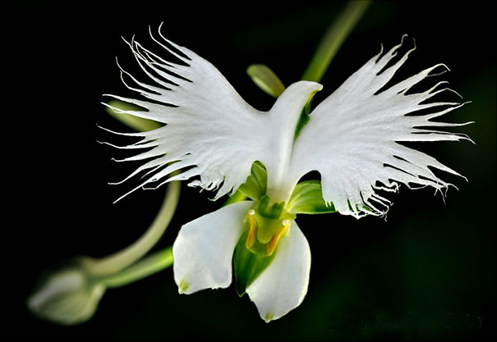

Slide 30

Psaume 114:
1 ¶ Quand Israël sortit d'Égypte, Quand la maison de Jacob s'éloigna d'un peuple barbare,
2 Juda devint son sanctuaire, Israël fut son domaine.
3 La mer le vit et s'enfuit, Le Jourdain retourna en arrière;

Slide 31
4 Les montagnes sautèrent comme des béliers, Les collines comme des agneaux.
5 Qu'as-tu, mer, pour t'enfuir, Jourdain, pour retourner en arrière?
6 Qu'avez-vous, montagnes, pour sauter comme des béliers, Et vous, collines, comme des agneaux?

Slide 32
7 Tremble devant le Seigneur, ô terre! Devant le Dieu de Jacob,
8 Qui change le rocher en étang, Le roc en source d'eaux.
AMEN!

Slide 33
101Fr. Mel / 25 echos : Je Me Rappelle Un Jour
1
Je me rappelle un jour
Où dans le ciel je vis
Le livre dans lequel
Tout pécheur est inscrit;
Je vis mon nom très clair,
Je dis, Mon Dieu, que faire?
En tombant à ses pieds
Je réglai mon affaire

Slide 34
Refrain
A l’instant, à l’instant.
Oui le vieux compte
fut réglé à l’ instant
Je ne suis plus effrayé
Ma dette est déjà payée
Et mon compte avec mon Juge
Est tout réglé

Slide 35
2
Mon Compte était très lourd
Et je voulais toujours,
Quand j’étais égaré,
Pécher plus chaque jour ;
Mais quand mes yeux s’ouvrirent
Et je vis mon état,
Je me jetai aux pieds
Du Sauveur, à l’instant.

Slide 36
Refrain
A l’instant, à l’instant.
Oui le vieux compte
fut réglé à l’ instant
Je ne suis plus effrayé
Ma dette est déjà payée
Et mon compte avec mon Juge
Est tout réglé

Slide 37
3
Au jour du Jugement
Devant le trône blanc
Quand tous les morts viendront
Les livres s’ouvriront ;
Et quand on cherchera
Mon nom n’y sera pas
Car Jésus l’a inscrit
Au livre de la vie

Slide 38
Refrain
A l’instant, à l’instant.
Oui le vieux compte
fut réglé à l’ instant
Je ne suis plus effrayé
Ma dette est déjà payée
Et mon compte avec mon Juge
Est tout réglé

Slide 39
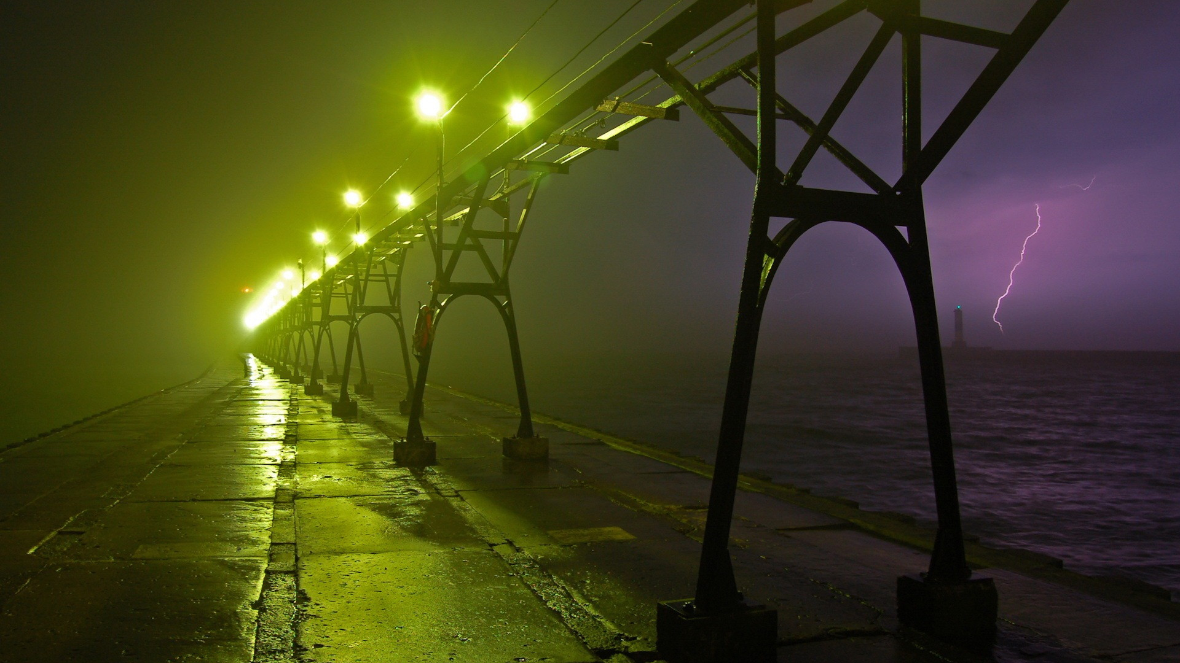
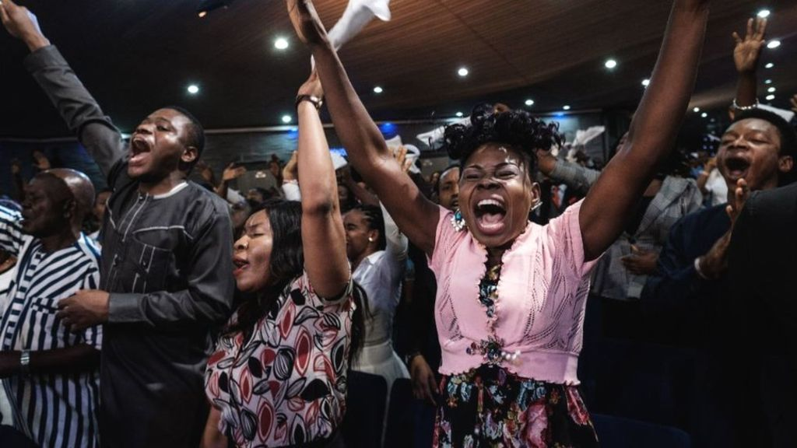
PRIÈRE PASTORALE

Slide 40
17 Cr. CE: Mouin biin kontan ke Papa mouin nan siel
1-
Mouin biin kontan ke
Papa mouin nan siel,
Pale nan liv Li, pou di-m Li rinmin-m.
Nan parol Li, m-jouinn anpil bel bagay;
Sa ki pi bel sè ke Jezu rinmin-m.
Kè
A la m-kontan ouè Jezu rinminm,
Jezu rinminm, Jezu rinminm.
Ala m-kontan ouè Jezu rinminm,
Jezu rinmin-m tou tan.

Slide 41
2-
Min-m si mouin blie-l,
pou-m pèdi chemin,
Ninpòt ki kote m-ale ,li rinmin-m.
M-a tounin kay Li, kache nan bra-l yo,
Lè ma sonje kijan Jezu rinmin-m.
Kè
A la m-kontan ouè Jezu rinminm,
Jezu rinminm, Jezu rinminm.
Ala m-kontan ouè Jezu rinminm,
Jezu rinmin-m tou tan.

Slide 42
3-
Jezu rinmin-m
e m-konnin m-rinmin-nl tou,
Se amou li ki fè-l vi-n pou rachte-m.
Se amou li ki te fè-l mouri tou;
Donk mouin asure ke Jezu rinmin-m.
Kè
A la m-kontan ouè Jezu rinminm,
Jezu rinminm, Jezu rinminm.
Ala m-kontan ouè Jezu rinminm,
Jezu rinmin-m tou tan.

Slide 43
4-
Si moun ta mande-m
kòman m-fè konn sa,
Gloua a Jezu mouin konnin sa trè biin.
Sint-Espri Bon Dieu pale nan kè mouin
Pou temoigne ke Jezu rinmin mouin.
Kè
A la m-kontan ouè Jezu rinminm,
Jezu rinminm, Jezu rinminm.
Ala m-kontan ouè Jezu rinminm,
Jezu rinmin-m tou tan.

Slide 44
5-
Lè-m rive nan siel la, nan bonte Li;
Si se gnou sel chan
mouin kapab chante,
Min ki chan mouin pou tout letènite:
Jezu rinmin-m, se bagay mèvèyé.
Kè
A la m-kontan ouè Jezu rinminm,
Jezu rinminm, Jezu rinminm.
Ala m-kontan ouè Jezu rinminm,
Jezu rinmin-m tou tan.

Slide 45
VISITORS WELCOME
ANNOUNCEMENT
MUSICAL PROGRAM

Slide 46
VISITORS WELCOME
ANNOUNCEMENTS AUGUST 2026
(Mon, Wed) 7:30-9:30PM PRAYER MEETING LINE #
(774) 217 6502
  FRIDAY: 7:30-9:00pm-----Bible Study (YOU TUBE)
SATURDAY
  1:30—3;00 PM CTRC YOUTH MINISTRY
  3:00—5PM CTRC CHILDREN MINISTRY
  7:00—9:PM CTRC WOMEN MINISTRY

Slide 47
MOMENT D’ADORATION

Slide 48
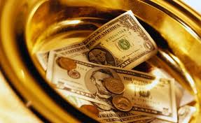
OFFRANDE
Malachie 3:10
Apportez à la maison du trésor toutes les dîmes, Afin qu'il y ait de la nourriture dans ma maison; Mettez-moi de la sorte à l'épreuve, Dit l'Éternel des armées. Et vous verrez si je n'ouvre pas pour vous les écluses des cieux, Si je ne répands pas sur vous la bénédiction en abondance.

Slide 49
1
Bon Dieu te montre amou-l
Depi trôn li nan syèl la
Mwen te jwenn yon plas repo
Anba zèl amou li a
Kè
Mape poze, poze
Poze Dousman anba zèl amou L-l
Mape poze, poze
Poze anba zèl amou Li-a

Slide 50
2
Lè zeprèv la vi frape-m
Lè syèl la anro tou nwa
Mwen kap toujou jwenn repo
Amba zèl amou Li –a
Kè
Mape poze, poze
Poze Dousman anba zèl amou L-l
Mape poze, poze
Poze anba zèl amou Li-a

Slide 51
3
A ! si ou pat janm beni
Avek la pè nan kè ou
Gen pou ou yon plas repo
Amba zèl amou Li-a
Kè
Mape poze, poze
Poze Dousman anba zèl amou L-l
Mape poze, poze
Poze anba zèl amou Li-a

Slide 52


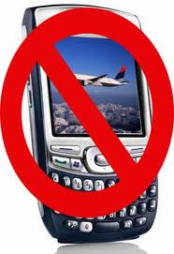

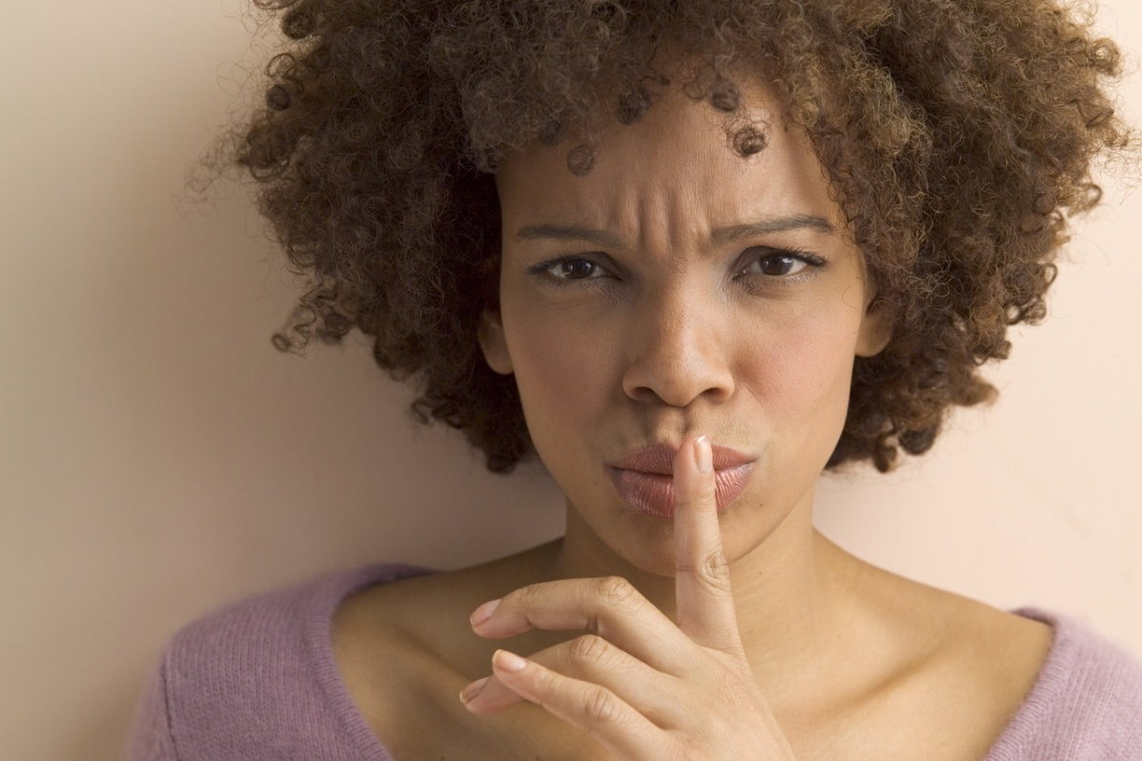

L'Éternel est dans son saint temple. Que toute la terre fasse silence devant lui! Habakuk 2:20
DEBUT
Hab 2:20 But the LORD is in His holy temple. Let all the earth keep silence before Him."

Slide 53

PRIÈRE POUR L’OFFRANDE
ET LE SERMON
SERMON
PAR
PASTEUR
PASTEUR MARC E SIMEON

Slide 54

CHRIST THE ROCK CONGREGATION
DIMANCHE 26 JUILLET 2026
BY
PASTEUR MARC E SIMEON
LA GUIDANCE DU SAINT ESPRIT

Slide 55
JEAN 16:7-14
7 ¶ Cependant je vous dis la vérité: il vous est avantageux que je m'en aille, car si je ne m'en vais pas, le consolateur ne viendra pas vers vous; mais, si je m'en vais, je vous l'enverrai.
8 Et quand il sera venu, il convaincra le monde en ce qui concerne le péché, la justice, et le jugement:

Slide 56
9 en ce qui concerne le péché, parce qu'ils ne croient pas en moi;
10 la justice, parce que je vais au Père, et que vous ne me verrez plus;
11 le jugement, parce que le prince de ce monde est jugé.
12 J'ai encore beaucoup de choses à vous dire, mais vous ne pouvez pas les porter maintenant.

Slide 57
13 Quand le consolateur sera venu, l'Esprit de vérité, il vous conduira dans toute la vérité; car il ne parlera pas de lui-même, mais il dira tout ce qu'il aura entendu, et il vous annoncera les choses à venir.
14 Il me glorifiera, parce qu'il prendra de ce qui est à moi, et vous l'annoncera.

Slide 58
INTRODUCTION
L'église contemporaine marche sans un sens d’orientation, comme une voiture qui roule sans conducteur.
Quand nous, les chrétiens contemporains, essayons de nous comparer aux chrétiens du premier siècle par rapport à leur intimité au Saint Esprit, le déficit est évident.

Slide 59
Lorsque nous lisons la Bible, nous voyons que les premiers chrétiens nous devançaient de très loin dans leurs interactions et leur dépendance du Saint Esprit.
Ils pouvaient reconnaître et différencier la voix du Saint-Esprit de celle du diable.

Slide 60
Ils ont fait de plus hauts exploits que nous par la puissance du Saint-Esprit.
L’église entière n’avait qu’une seule persuasion doctrinale concernant le Saint-Esprit.
Tous les dons spirituels étaient pleinement en opération, et le Saint-Esprit avait le dernier mot dans les assemblés des Saints.

Slide 61
Un moment de silence était réservé dans les cultes pour permettre au Saint-Esprit d'intervenir s'il avait un message en particulier à les conférer.
Aujourd’hui nous voulons parler de la guidance du Saint Esprit.

Slide 62
LA GUIGANCE DU SAINT ESPRIT
https://leparcours.net/lessons/lecon-4-le-saint-esprit-vous-conduit/?series=3699

Slide 63
Les messages du Saint-Esprit remplissent ces cinq conditions :
I- Le message doit être en accord parfait avec la Parole de Dieu.
L’accord avec la Parole de Dieu est le test le plus important. Tout le reste doit être pesé dans cette balance.

Slide 64
II- Le message doit être vrai.
Si ce que dit le message n’est pas vrai, il ne vient pas du Saint-Esprit, car Il est l’Esprit de vérité.
Jean 16.13. Quand il sera venu, lui, l’Esprit de vérité, il vous conduira dans toute la vérité.

Slide 65
III- Le message honorera Christ.
L’Esprit de Dieu, qui est aussi l’Esprit de Christ, honore le Père et le Fils.
Jean 16.14. Lui me glorifiera.
1 Corinthiens 12.3. Nul, s’il parle par l’Esprit de Dieu, ne dit : Jésus est anathème !

Slide 66
IV- Le message apporte la bénédiction et non pas la confusion.
1 Corinthiens 14.3-4 et 26. Celui qui prophétise, au contraire, parle aux hommes, les édifie, les exhorte, les console . . . Celui qui prophétise édifie l’Eglise . . . que tout se fasse pour l’édification.

Slide 67
V- Celui qui donne le message est conscient.
Il est responsable et tout doit se passer dans l’ordre. Mais lorsque le Saint-Esprit donne un message au travers d’une personne, Il le fait avec la coopération consciente de cette personne.
La personne peut choisir quand elle veut parler et quand elle veut se taire, afin de ne pas interrompre le message que Dieu a donné au pasteur ou à quelqu’un d’autre.

Slide 68
IL VOUS CONDUIT PAR DES VISIONS ET DES SONGES
Vous avez déjà lu dans la Bible comment Dieu a parlé aux hommes par des songes et des visions.
Aujourd’hui l’Esprit parle encore aux hommes de la même manière. La prophétie de Joël s’accomplit.
Actes 2.17. Vos jeunes gens auront des visions, et vos vieillards auront des songes.

Slide 69
IL VOUS CONDUIT PAR DES CIRCONSTANCES ET DES IMPRESSIONS
Une chrétienne manqua l’autobus qu’elle voulait prendre.
Elle prit le suivant quatre heures plus tard, s’assit à côté d’une femme qui avait besoin de Dieu et elle put la conduire à Christ.
L’Esprit l’avait conduite au travers de circonstances.

Slide 70
Le Saint-Esprit vous conduira souvent par des impressions, si vous Lui faites confiance pour vous aider dans les choix que vous devez faire.
Lorsque vous pensez à quelque chose que vous devez faire, vous ressentez une paix profonde.
Mais lorsque vous pensez aux autres possibilités, vous vous sentez insatisfait, mal à l’aise.

Slide 71
Un chrétien reçut une impulsion urgente de rendre visite à un ami.
Il arriva pour trouver son ami qui se préparait à se suicider.
Le chrétien put le conduire à Christ et sauver sa vie.

Slide 72
La vie peut devenir une succession d’aventures passionnantes si vous êtes rempli du Saint-Esprit et si vous apprenez à suivre Ses directives.
Il vous conduira, vous serez utile et vous apporterez la bénédiction autour de vous.
https://leparcours.net/lessons/lecon-4-le-saint-esprit-vous-conduit/?series=3699

Slide 73
GUIDANCE DU SAINT ESPRIT QUAND ON EST ACCUSÉ POUR LA CAUSE DE CHRIST
Marc 13:11 Quand on vous emmènera pour vous livrer, ne vous inquiétez pas d'avance de ce que vous aurez à dire, mais dites ce qui vous sera donné à l'heure même; car ce n'est pas vous qui parlerez, mais l'Esprit Saint.

Slide 74
GUIDANCE DU SAINT ESPRIT PAR UNE INSTRUCTION PRECISE
Actes 8:29 L'Esprit dit à Philippe: Avance, et approche-toi de ce char.

Slide 75
GUIDANCE DU SAINT ESPRIT PAR LA SAGESSE DANS LES DISCOURS
1 Corinthiens 2:13 Et nous en parlons, non avec des discours qu'enseigne la sagesse humaine, mais avec ceux qu'enseigne l'Esprit, employant un langage spirituel pour les choses spirituelles.

Slide 76
GUIDANCE DU SAINT ESPRIT DANS L’ŒUVRE MISSIONNAIRE
Actes 16:6-7 Ayant été empêchés par le Saint Esprit d'annoncer la parole dans l'Asie, ils traversèrent la Phrygie et le pays de Galatie.
Arrivés près de la Mysie, ils se disposaient à entrer en Bithynie; mais l'Esprit de Jésus ne le leur permit pas.

Slide 77
GUIDANCE DU SAINT ESPRIT DANS L’EPREUVE
Actes 20:22 Et maintenant voici, lié par l'Esprit, je vais à Jérusalem, ne sachant pas ce qui m'y arrivera;

Slide 78
GUIDANCE DU SAINT ESPRIT DANS LA COMPREHENSION DE LA BIBLE
Jean 16:13 Quand le consolateur sera venu, l'Esprit de vérité, il vous conduira dans toute la vérité; car il ne parlera pas de lui-même, mais il dira tout ce qu'il aura entendu, et il vous annoncera les choses à venir.

Slide 79
GUIDANCE DU SAINT ESPRIT CONCERNANT LES OPERATIONS DE DIEU
Amos 3:7 Car le Seigneur, l'Éternel, ne fait rien Sans avoir révélé son secret à ses serviteurs les prophètes.

Slide 80
GUIDANCE DE PIERRE DANS LA CONVERSION DE CORNEILLE
ACTES 10:19-20 ¶ Et comme Pierre était à réfléchir sur la vision, l'Esprit lui dit: Voici, trois hommes te demandent;
20 lève-toi, descends, et pars avec eux sans hésiter, car c'est moi qui les ai envoyés.
Ac 11:12 L'Esprit me dit de partir avec eux sans hésiter. Les six hommes que voici m'accompagnèrent, et nous entrâmes dans la maison de Corneille.

Slide 81
GUIDANCE DE PHILIPPE DANS LA CONVERSION DE L’EUNUQ ETHIOPIEN ACTES 8 :26-39
26 ¶ Un ange du Seigneur, s'adressant à Philippe, lui dit: Lève-toi, et va du côté du midi, sur le chemin qui descend de Jérusalem à Gaza, celui qui est désert.

Slide 82
28 s'en retournait, assis sur son char, et lisait le prophète Ésaïe.
29 L'Esprit dit à Philippe: Avance, et approche-toi de ce char.
39 Quand ils furent sortis de l'eau, l'Esprit du Seigneur enleva Philippe, et l'eunuque ne le vit plus. Tandis que, joyeux, il poursuivait sa route,

Slide 83
GUIDANCE DANS L’APPEL DE BARNABAS ET PAUL ACTES 13 :1-2
2 Pendant qu'ils servaient le Seigneur dans leur ministère et qu'ils jeûnaient, le Saint-Esprit dit: Mettez-moi à part Barnabas et Saul pour l‘œuvre à laquelle je les ai appelés.

Slide 84
CONCLUSION
La connaissance de la Parole de Dieu nous aide à discerner si nos désirs émanent du Saint-Esprit.
Nous devons mesurer nos inclinaisons à la lumière des Écritures.
Le Saint-Esprit ne nous poussera jamais à rien faire de contraire à la Parole de Dieu.

Slide 85
Nous devons également prier continuellement le Père (1 Thessaloniciens 5.17), afin non seulement de garder nos cœurs et nos esprits ouverts à la direction du Saint-Esprit,

Slide 86
mais aussi de le laisser s'exprimer à notre place :
« De même l'Esprit aussi nous vient en aide dans notre faiblesse.
https://www.gotquestions.org/Francais/direction-Saint-Esprit.html
AMEN!

Slide 88
1
A la yon sovè espesyal mwen genyen
A la yon Sovè pou mwen.
Li kache nannm mwen anba gwo ròch yo
Kode dlo lavi ap koule.
Kè
Li kache nanm mwen
Nan mitan gwo ròch yo
Li kouvri-m amba lombraj Li
Kounye a m-konnen la vi mwen asure
m-pa pè sa kap rive demen (2 foua)

Slide 89
2
Li toujou komble mwen ak benediksyon
Li rampli ak gras diven Li
A la yon Redamptè mwen pap ka blye-L
Kite-m chante yon chan pou Li
Kè
Li kache nanm mwen
Nan mitan gwo ròch yo
Li kouvri-m amba lombraj Li
Kounye a m-konnen la vi mwen asure
m-pa pè sa kap rive demen (2 foua)

Slide 90
3
A la yon Sovè espesyal mwen genyen
Li pran tout fado yo pou mwen
Li leve-m byen wo pou pye-m pa fè bitay
E li banm yon fòs san parey.
Kè
Li kache nanm mwen
Nan mitan gwo ròch yo
Li kouvri-m amba lombraj Li
Kounye a m-konnen la vi mwen asure
m-pa pè sa kap rive demen (2 foua)

Slide 92
PRIERE FINALE
/BENEDICTION

